Slide 1
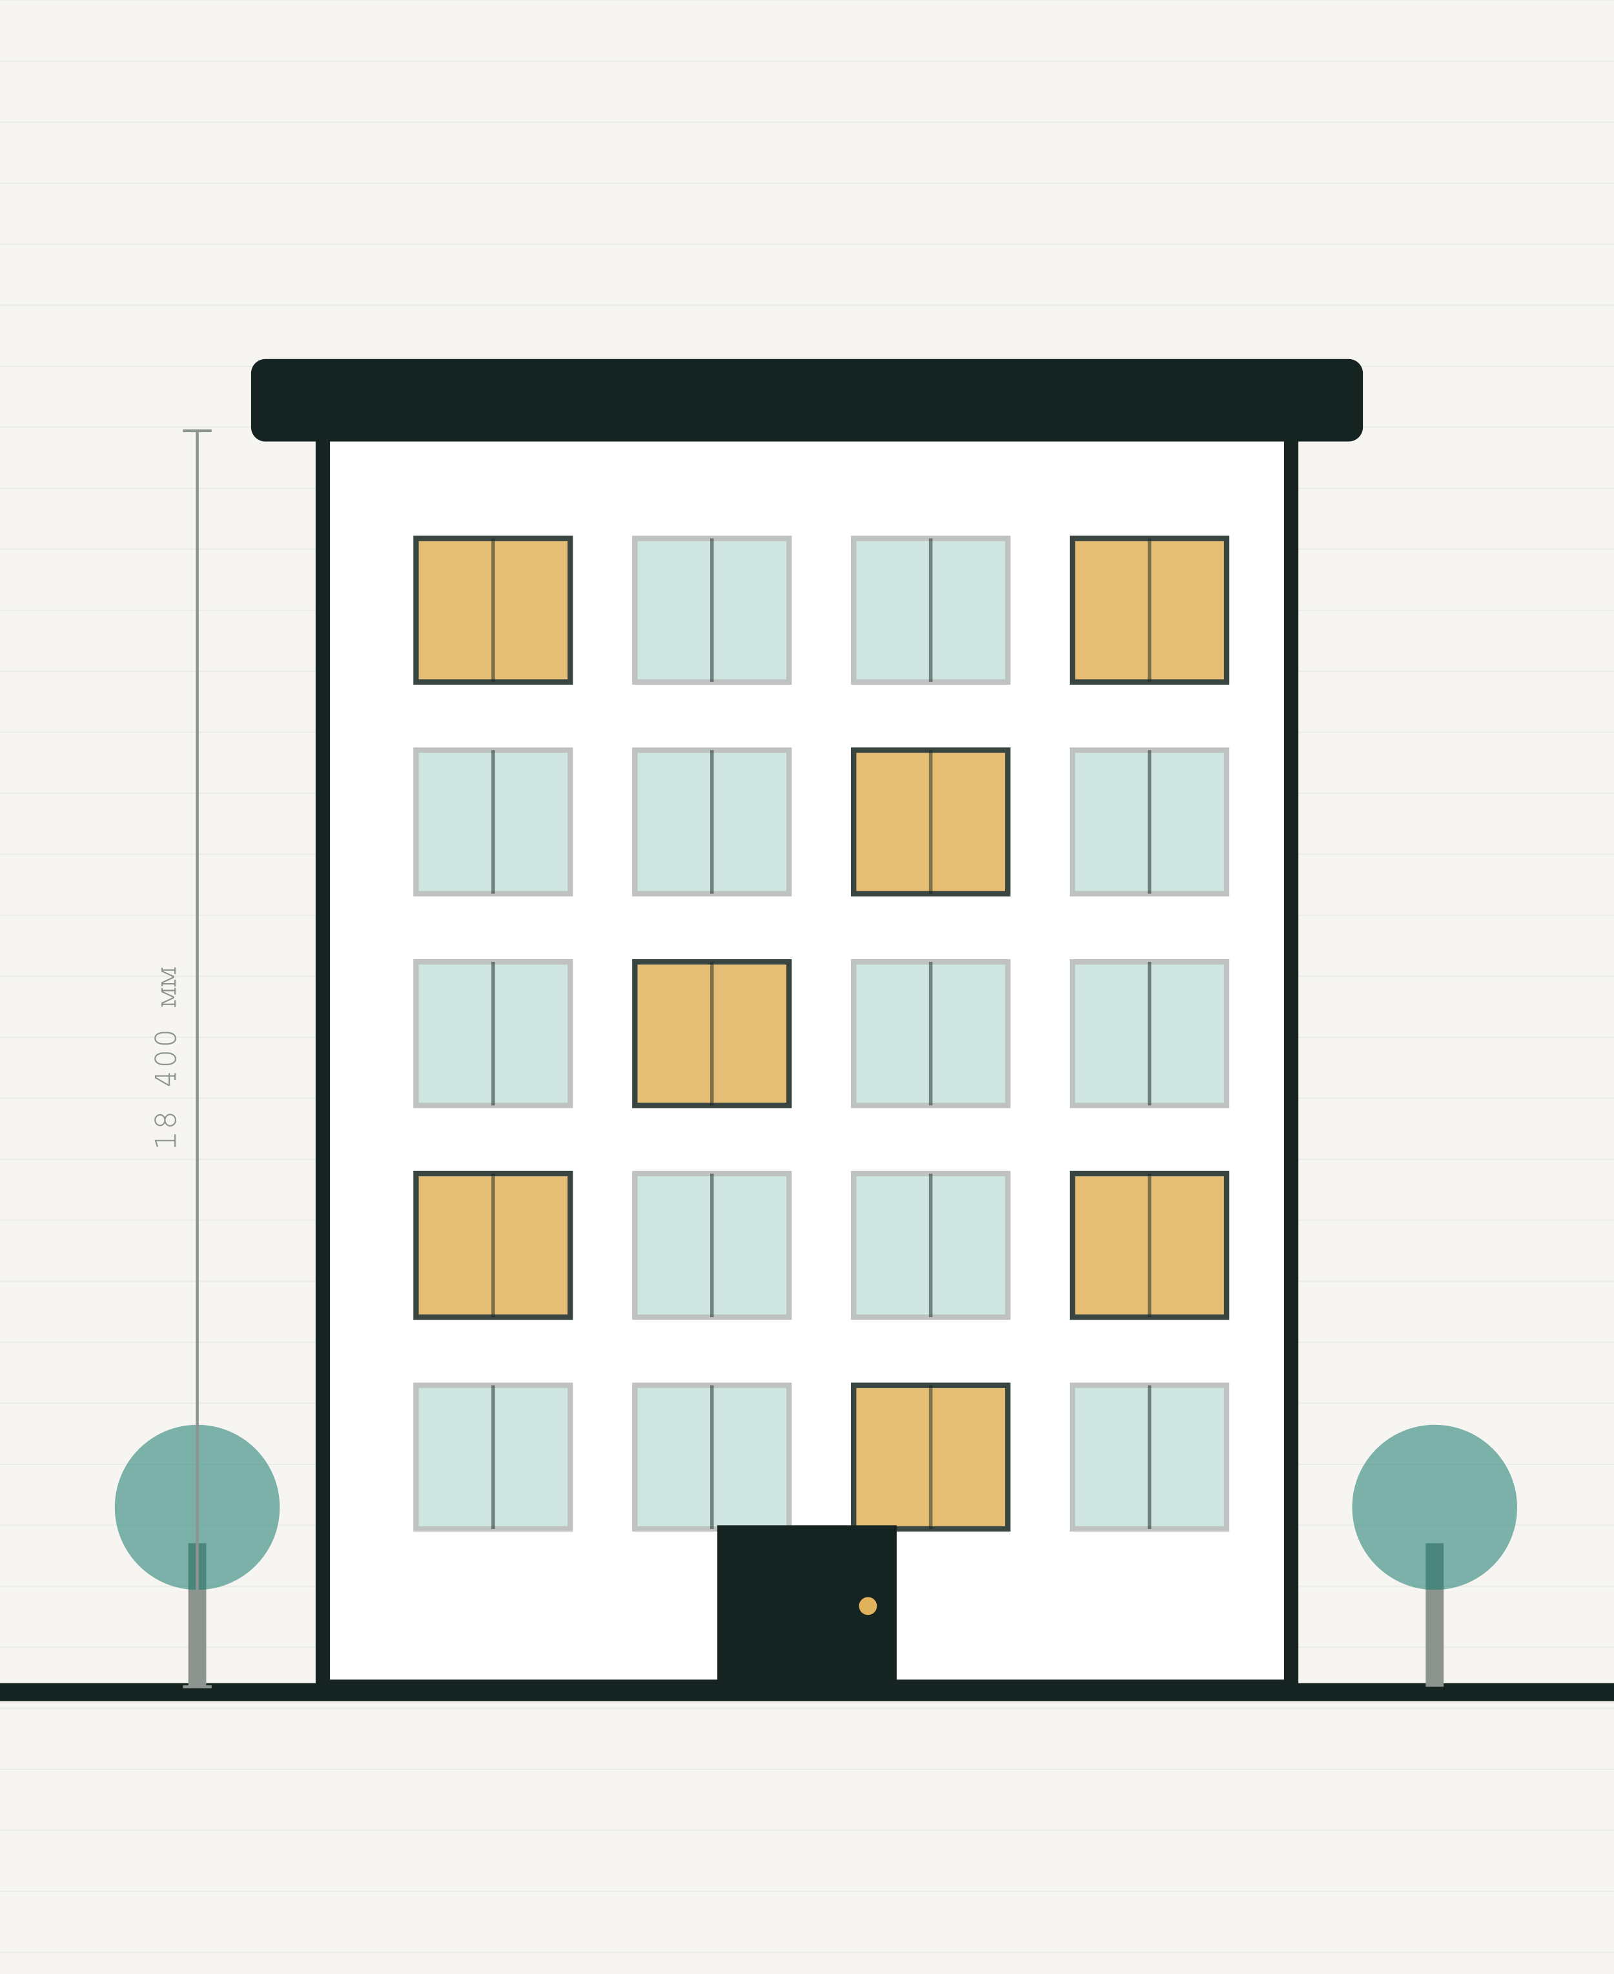
СТУДИЯ · НЕДВИЖИМОСТЬ
ГИД ДЛЯ АГЕНТСТВА И ЗАСТРОЙЩИКА
Ключи находят
хозяина
Как упаковать объект, чтобы он продавался неделями, а не месяцами
л. 01
Notes:
Заходим с боли: объект висит месяцами и уходит в торг.

Slide 2
ПРОБЛЕМА
Объект висит, а цена падает
12 нед.
−7%
80%
средний срок продажи без упаковки объекта
теряет цена за каждый месяц простоя
покупателей отсеиваются ещё на фото и планировке
Чем дольше объект в экспозиции, тем сильнее покупатель торгуется: «раз не берут — значит, что-то не так».
Notes:
Простой = скрытая скидка. Это главный аргумент для собственника.

Slide 3
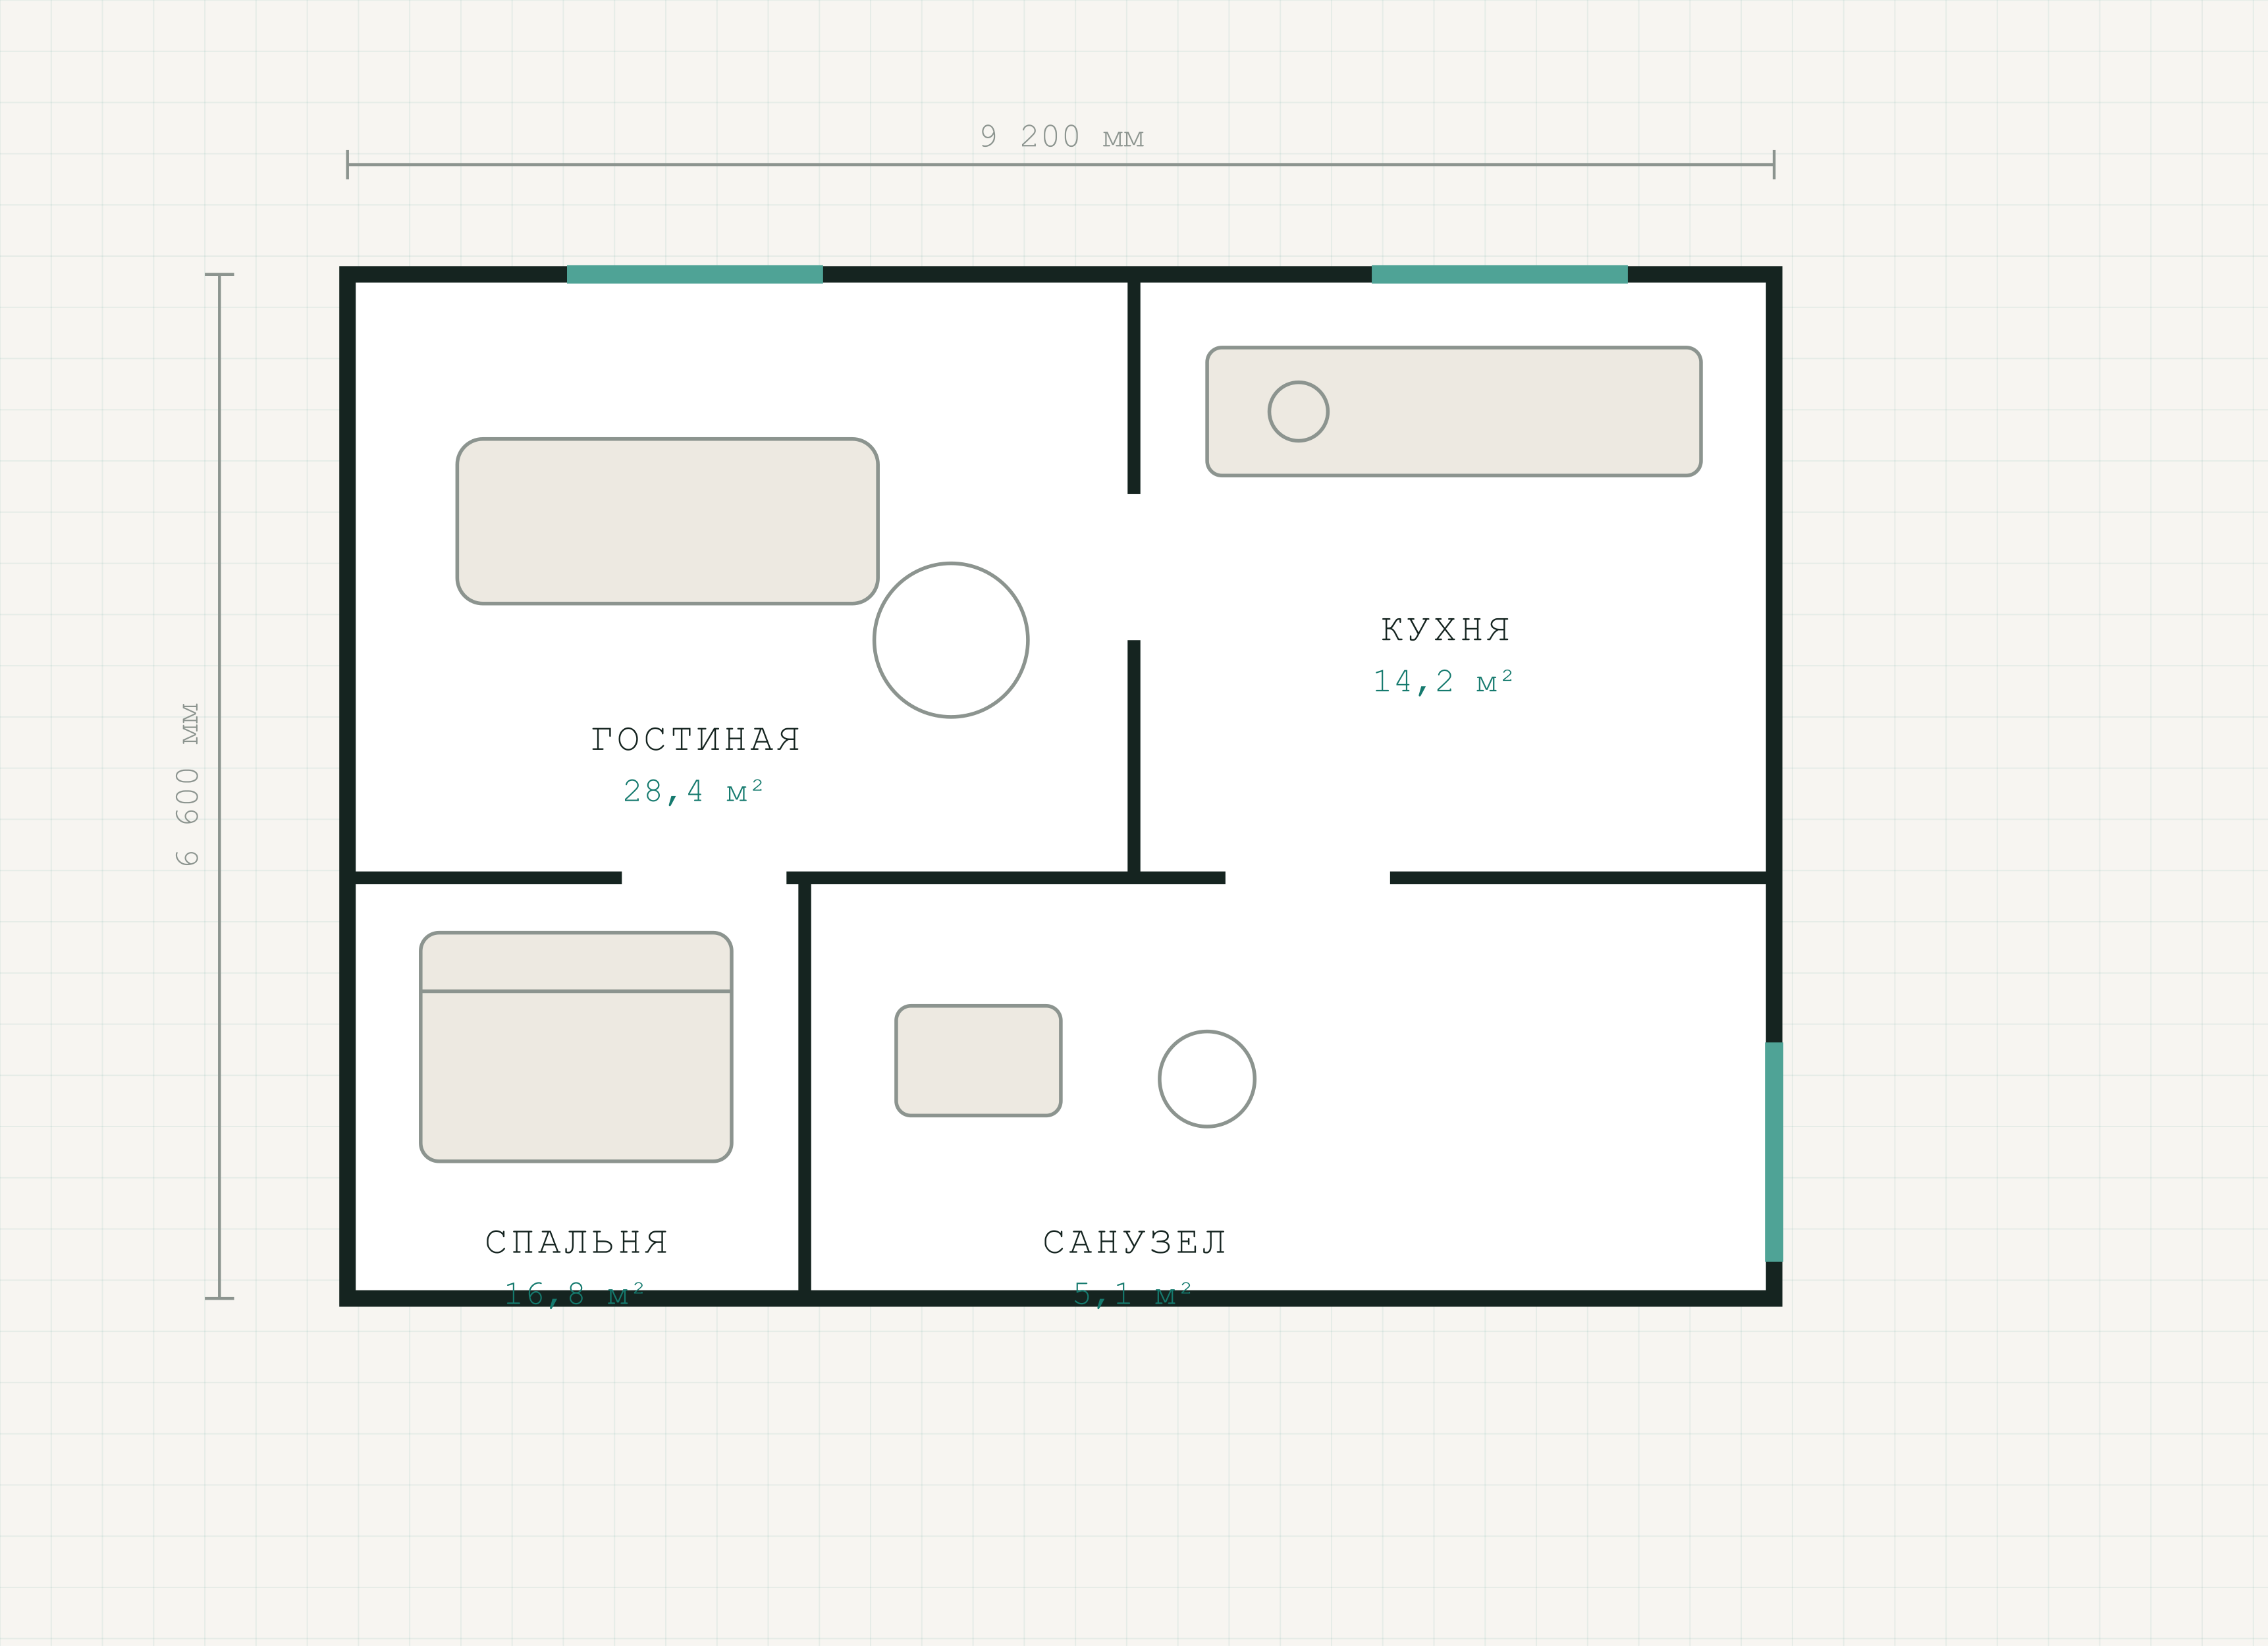
ЧТО ПОКАЗЫВАЕМ ПОКУПАТЕЛЮ
Планировка отвечает на вопросы
до звонка
—
Метраж по комнатам
Видно, поместится ли мебель и рабочее место.
—
Стороны света и окна
Понятно, будет ли солнце вечером.
—
Честные размеры
Размерные линии снимают недоверие к площади.
Notes:
Планировка снимает половину вопросов и экономит показы.

Slide 4
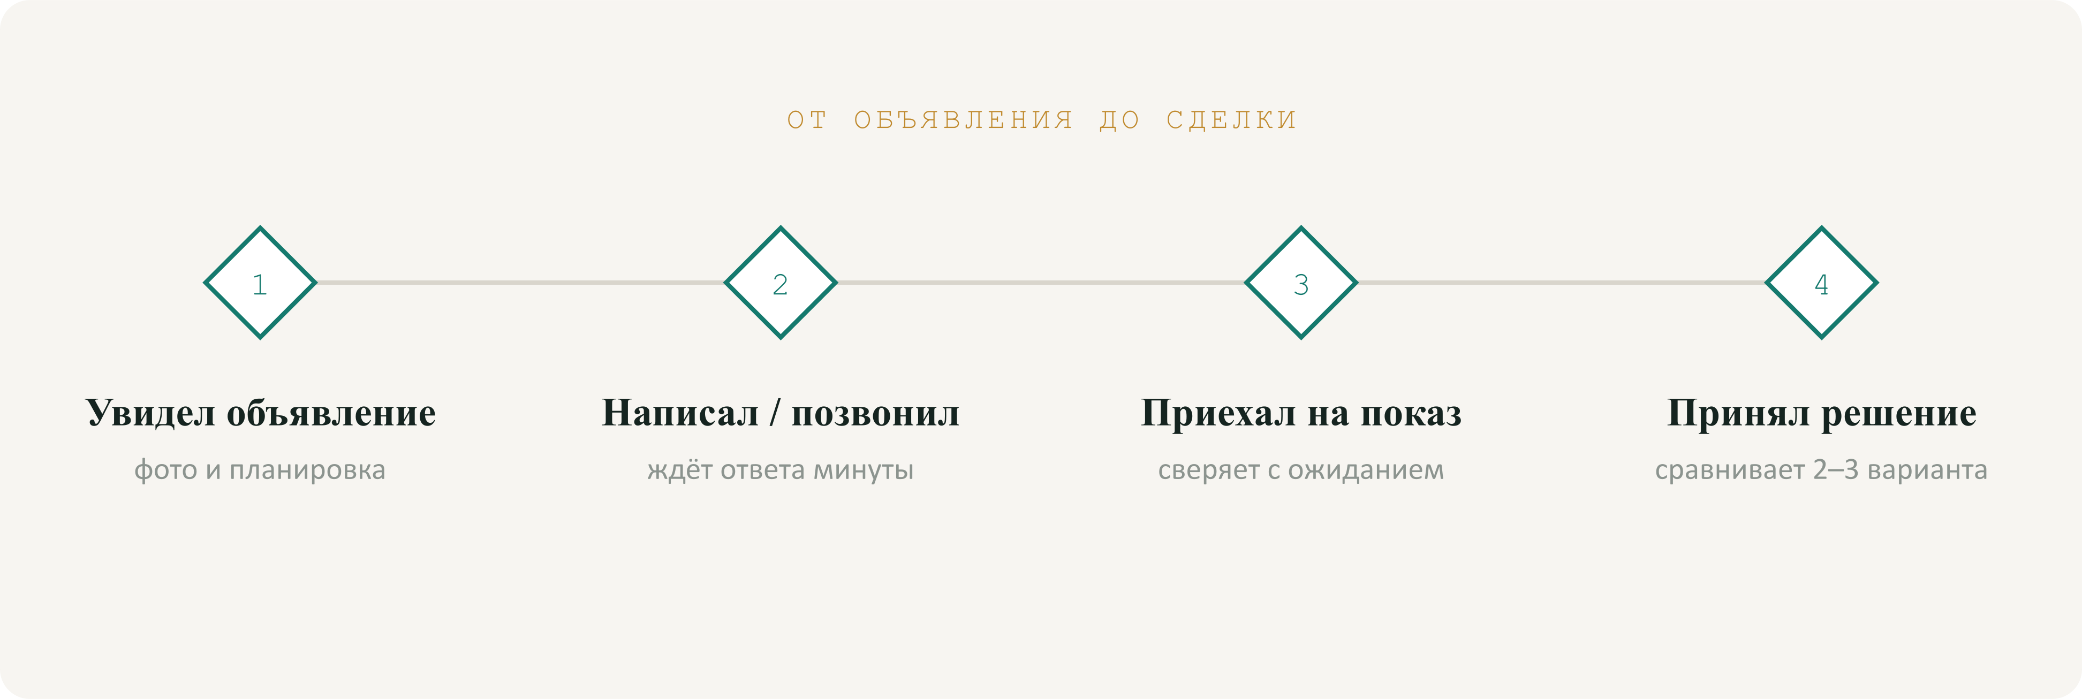
ПУТЬ ПОКУПАТЕЛЯ
Четыре шага, на каждом из которых объект теряют
Notes:
Показываем воронку простыми словами.

Slide 5
ЧТО РЕШАЕТ СДЕЛКУ
Побеждает не самая дешёвая
квартира, а самый быстрый ответ
15 минут
3 фото
1 документ
на первый ответ по объявлению
которых ждёт покупатель: вид, кухня, санузел
планировка с метражом в сообщении
Notes:
Три вещи, которые собственник может сделать сегодня.

Slide 6
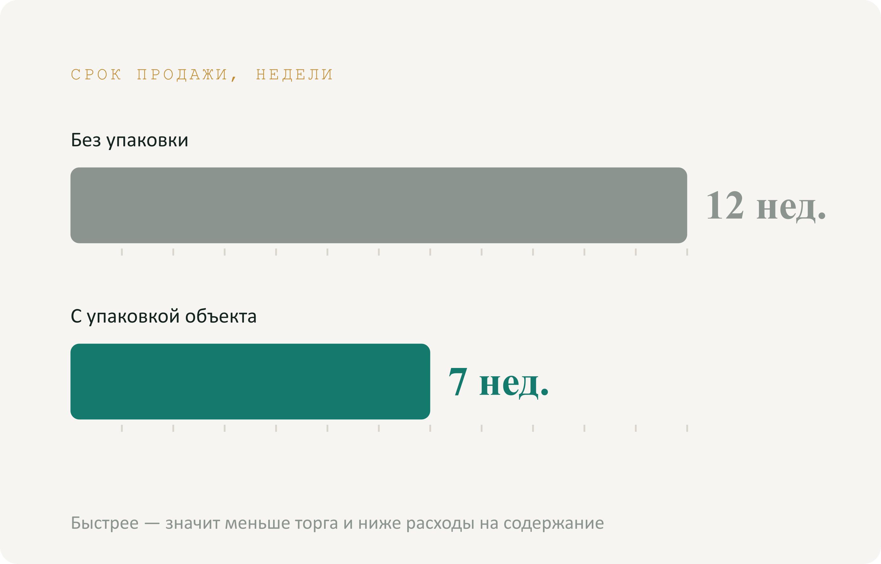
РЕЗУЛЬТАТ
Срок продажи сокращается почти вдвое
−42%
срок экспозиции
+1,8%
к финальной цене сделки
×2
целевых показов
Notes:
Быстрее — значит дороже: меньше торга и расходов на содержание.

Slide 7
ЧТО ВХОДИТ В УПАКОВКУ
Комплект на один объект
01
Планировка с метражом
чертёж, который отправляют в мессенджер
02
Карточка объекта
описание, которое отвечает на вопросы
03
Лендинг объекта
страница со всеми материалами и формой
04
Сценарий показа
что говорить и в каком порядке показывать
Notes:
Комплект материалов на объект — то, что реально ускоряет сделку.

Slide 8

СТУДИЯ · НЕДВИЖИМОСТЬ
СЛЕДУЮЩИЙ ШАГ
Упакуйте объект —
и он продаст себя сам
Разобрать мой объект
Демо-материал портфолио · бренд вымышленный
Notes:
Финал: призыв разобрать конкретный объект.

